Slide 1

РОЗРОБКА МОДУЛЮ З ВИЗНАЧЕННЯ НАЙКРАЩИХ ДОПОВІДЕЙ СТУДЕНТСЬКОЇ НАУКОВОЇ КОНФЕРЕНЦІЇ НА ОСНОВІ FUZZY LOGIC
Виконав: Поданенко Д.В.
Науковий керівник: Глазунова Л.В.

Slide 2
Об’єкт долідження: Технологія Fuzzy Logic.
Мета роботи: Зменшити суб’єктивність оцінки доповідей.
Метод дослідження: Метод нечіткої логіки.

Slide 3
Під час роботи були вирішенні наступні задачі:
Ознайомлення і вдосконалення знань у галузі нечіткої логіки
Розробка нечіткої моделі для оцінювання студентських наукових робіт
Вибір інструментів, для створення нечітких моделей
Перевірка нечіткої моделі та обрання алгоритму нечіткого висновку для оцінювання доповідей
Проектування, розробка та тестування модулю для оцінювання студентських наукових робіт

Slide 4
Для чого потрібно оцінювати студентські доповіді?
Залучення та мотивування студентів займатись науковою діяльністю.
Вибір кандидатів на студентські конференції державного рівня.
Багато вузів розробляють спеціальні положення щодо проведення студентських наукових конференцій, де одним із пунктів є правила та критерії оцінювання студентських доповідей. Наприклад, це можуть бути наступні критерії:
Актуальність
Новизна
Практичне значення
Манера викладу доповіді
Відповіді на питання
Якість наочного матеріалу.

Slide 5
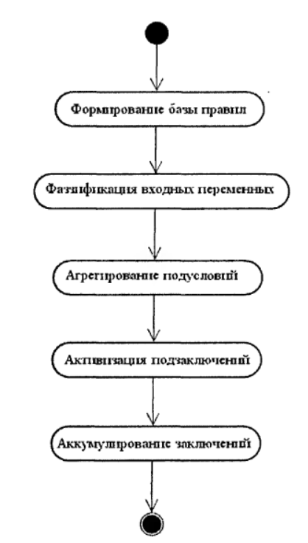
Теорія нечітких множин та нечіткий логічний висновок
Математична теорія нечітких множин та нечітка логіка є узагальненнями класичної теорії множин та класичної формальної логіки. Спочатку це була лише теорія, а нині вона перетворилася на повноцінну методику управління.
Лінгвістична змінна - теорії нечітких множин, змінна, яка може набувати значення фраз з природної чи штучної мови.
Функція приналежності - узагальнення індикаторної (або характеристичної) функції класичної множини. У нечіткої логіці вона представляє ступінь належності кожного члена простору міркування до цієї нечіткої множини.

Slide 6
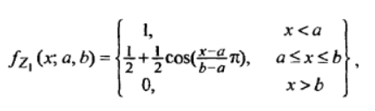
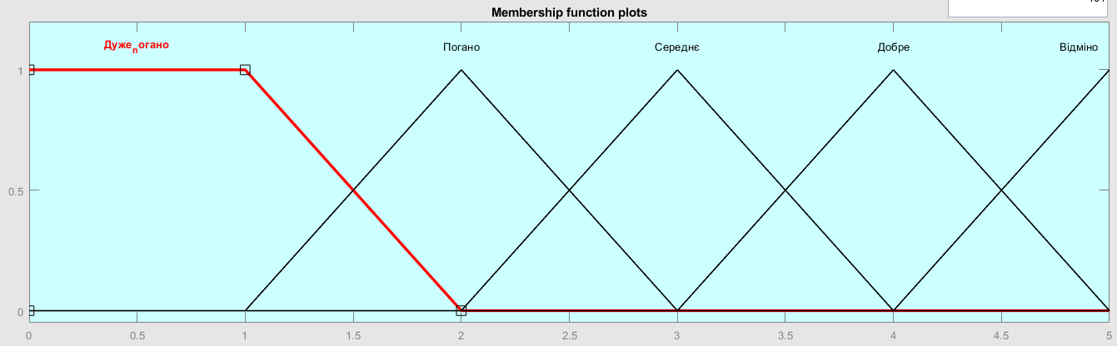
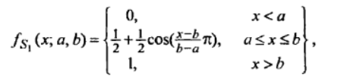
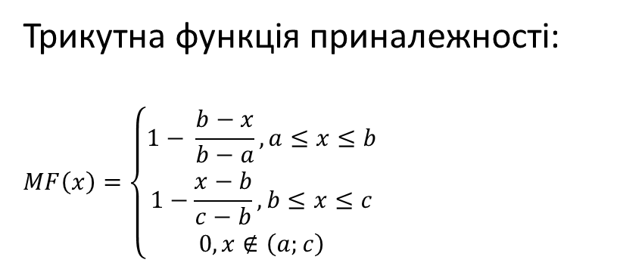
Функції приналежності
Трикутна функція приналежності:
$$MF\left(x\right)=\left\{\begin{aligned}1− \frac{b−x}{b−a}, a≤x≤b \\ 1−\frac{x−b}{c−b},b≤x≤c \\ 0,x∉\left(a;c\right)\end{aligned}\right.$$
Z-образна функція приналежності:
S-образна функція приналежності:

Slide 7

База правил нечітких продукцій
В загальному випадку під правилом нечітких продукцій або просто – нечіткою продукцією розуміється вираз наступного виду:
Де (i) – ім’я нечіткої продукції; Q – сфера застосування нечіткої продукції; Р – умова застосування ядра нечіткої продукції; A => B – ядронечіткої продукції, в котрому A – умова ядра; В – висновок ядра; “=>” – знак логічної секвентації; S – метод або спосіб визначення кількісного значення ступеня істинності висновку ядра; F – коефіцієнт визначеності або впевненості нечіткої продукції; N – постумова продукції.

Slide 8

Нечітка модель оцінювання студентських наукових доповідей для наукових конференцій
В рамках дипломного проекту була реалізована модель оцінювання студентських наукових робіт. В загальній оцінці моделі R можливо виділити 2 групи критеріїв: критерії оцінювання роботи і критерії оцінювання оргкомітетом.
$$R=f_{r}(X,Y)$$
$$X=f_{x}(x_{1},x_{2}, x_{3},x_{4,}x_{5})$$
$$Y= f_{y}(y_{1},y_{2},y_{3},y_{4},y_{5})$$
де R – оцінка за доповідь; X – значення вихідної змінної для критерії оцінювання роботи; Y – значення вихідної змінної для критеріїв оцінювання оргкомітетом; $x_{n}$, $y_{n}$- значення вхідної змінної; $f_{n}$ - функція оцінення.

Slide 9
Критерії оцінювання роботи, котрі оцінює наукова комісія
Х1 – Якісний аналіз стану проблеми. Може мати значення: дуже погано, задовільно, добре, відміно.
Х2 – Ступінь новизни отриманих результатів. Може мати значення: погано, задовільно, добре.
Х3 – Практична значущість. Може мати значення: дуже погано, задовільно, добре, відміно.
Х4 – Володіння автором спеціальним та науковим апаратом. Може мати значення: погано, задовільно, добре.
Х5 – Повнота, якість, точність доповіді та відповіді на питання. Може мати значення: погано, добре.

Slide 10
Критерії рецензування оргкомітетом, котрі оцінюють рецензенти
У1 – Постановка проблеми у загальному вигляді. Може мати значення: дуже погано, задовільно, добре, відміно.
У2 – Аналіз останніх досліджень та публікації по розглянутому питанню. Може мати значення: дуже погано, задовільно, добре, відміно.
У3 – Виділення невирішених частин загальної проблеми. Може мати значення: погано, задовільно, добре.
У4 – Формування цілей дослідження. Може мати значення: погано, задовільно, добре.
У5 – Виклад основного матеріалу досліджень з обґрунтуванням отриманих результатів. Може мати значення: погано, добре.

Slide 11
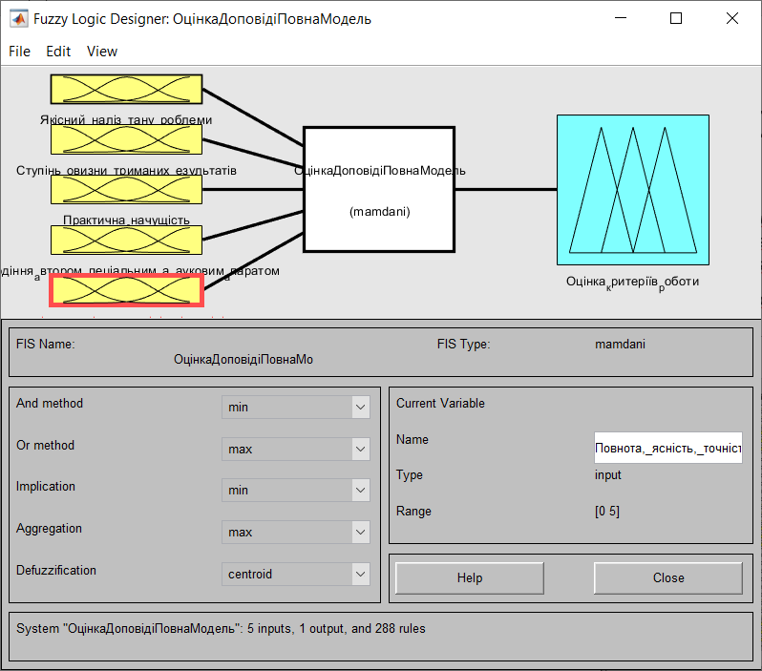
Дослідження нечіткої моделі оцінювання студентських наукових доповідей для наукових конференцій за допомогою Fuzzy Logic Toolbox
Fuzzy Logic Toolbox надає функції MATLAB, програми та блок Simulink для аналізу, проектування та моделювання систем на основі нечіткої логіки. Цей продукт надає можливість розробки усіх етапів систем нечітких виводів.
№ | Х₁ | Х₂ | Х₃ | Х₄ | Х₅ | У_{Mamdani} | У_{sugeno}
1 | 3 | 2 | 1.45 | 5 | 3 | 2.39 | 2.95
2 | 4 | 4.5 | 2.5 | 3 | 2.5 | 4.11 | 4.2
3 | 5 | 5 | 5 | 5 | 5 | 4.68 | 5
4 | 1.2 | 2.123 | 4.33 | 5 | 1.45 | 2.59 | 2.25
5 | 1 | 1 | 1 | 1 | 1 | 0.765 | 1
6 | 4.7 | 3.32 | 3.44 | 2.55 | 4.9 | 4.32 | 4.92

Slide 12
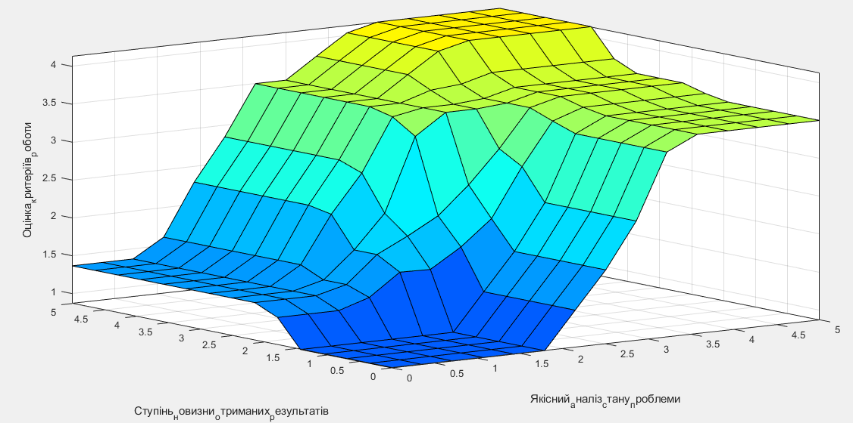
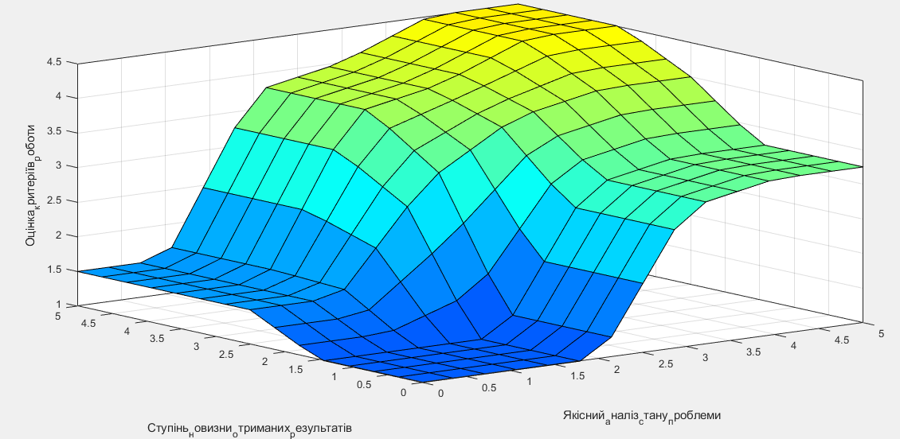
Поверхні розподілу оцінок моделей

Slide 13
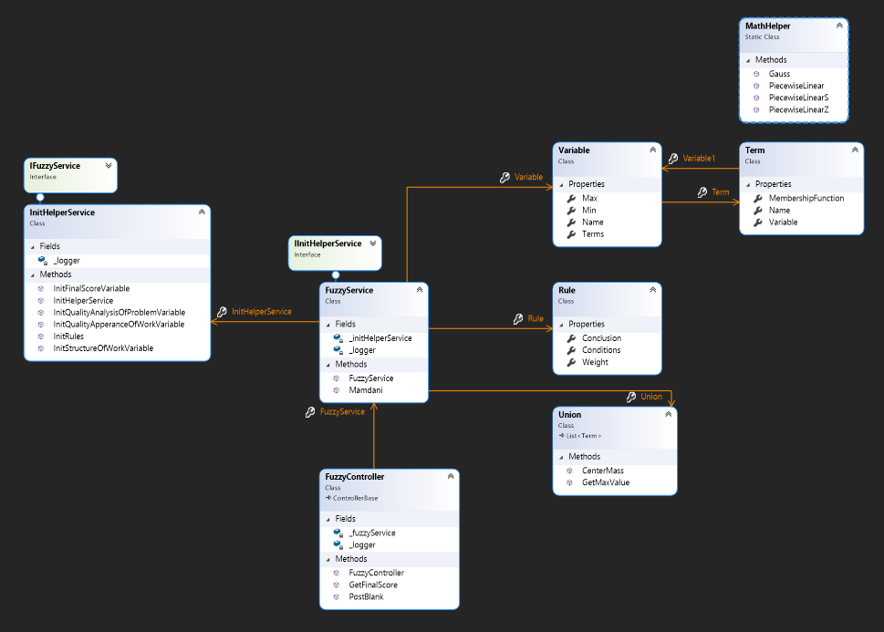
Створення модулю для оцінювання студентських доповідей для наукових конференцій за допомогою .Net core
.NET Core - це модульна реалізація, яка може використовуватися широким набором вертикалей, починаючи з дата-центрів і закінчуючи сенсорними пристроями, доступна з відкритим вихідним кодом, і підтримується Microsoft Windows, Linux і Mac OSX.
№ | Х₁ | Х₂ | Х₃ | Х₄ | Х₅ | У
1 | 3 | 2 | 1.45 | 5 | 3 | 2.41
2 | 4 | 4.5 | 2.5 | 3 | 2.5 | 4.11
3 | 5 | 5 | 5 | 5 | 5 | 4.67
4 | 1.2 | 2.123 | 4.33 | 5 | 1.45 | 2.59
5 | 1 | 1 | 1 | 1 | 1 | 0.78
6 | 4.7 | 3.32 | 3.44 | 2.55 | 4.9 | 4.30

Slide 14
Висновки
Нечітка логіка добре підходить для оцінювання студентських робіт. Так як, задача оцінювання має багато неточностей.
Серед усіх алгоритмів нечіткого висновку, більш доцільним у використані, є алгоритм Мамдані. Через те, що він більш простий у реалізацій, краще інших підходить для задачі, де є багато неточностей, розрахунок значення вихідної змінної найзрозуміліший людині.
Для дослідження невеликих моделей нечіткого висновку, краще всього підходить пакет готових рішень Fuzzy Logic Toolbox. Для дослідження і розробки модулів, краще всього підходить .Net Core.
Використання модулю винесення оцінки за доповідь, зменшує час виставлення оцінки з 5-10 хвилин, до декількох секунд, в залежності від швидкості мережі інтернет.
Використання модулю виставлення оцінки за доповідь, зменшує суб’єктивність винесення оцінки.
Для дослідження великих моделей, або моделей, котрі будуть використовуватись на практиці, потрібно організувати групу експертів для створення функцій приналежності, бази правил нечітких продукцій та оцінювання вагових коефіцієнтів лінгвістичних змінних. Варто зазначити, що це дуже трудомісткий процес.
Посилання на тези: http://kntu.net.ua/ukr/content/download/93825/537598/file/CICT2021.pdf

